Slide 1


INVESTOR CONFERENCE CALL
For the year ended 30 June 2023
Presented by: Amar Kulkarni, CFO

Slide 2
ABOUT US
Widam Food Company Q.P.S.C. (the “Company”) was incorporated in accordance with the Resolution No. 75 of 2003 issued by the Minister of Economy and Finance of the State of Qatar as a Qatari Public Shareholding Company, and was registered at the Ministry of Economy and Commerce of the State of Qatar with the Commercial Registration No. 26911 dated 16 December 2003. The Company is domiciled in the State of Qatar, where it also has its principal place of business. Its registered office is at Fifth floor, Al Shomoukh Tower, Al Saad, Doha.
The Company’s principal activities include the import and trade of livestock, meat and feeds. In addition the Company is engaged in the slaughter of sheep and cattle and supplying the local market with fresh meat and related products

Slide 3
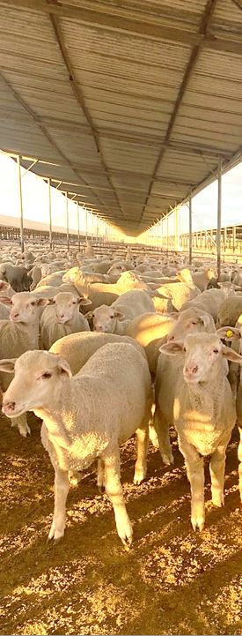

Content
  Financial Performance Profit & Loss
  Statement of Financial Position

Slide 4

Financial Performance Half Year, 2023
Q2/22 on Q2/23 Commentary
Total Revenue grew 11% ~ primarily driven by International Sales.
GM has been impacted, due to reduced demand leading to clearance of FIFA frozen stock, near expiry clearance of Strategic Frozen stock on hand.
OpExp and G&A cost management achieved a reduction of 7% YoY

Slide 5
الاداء المالى – نصف العام 2023
التعليق على الربع الثانى2023 مقارنة بالربع الثانى 2022
نمو إجمالي الإيرادات بنسبة 11٪ مدفوعا بالمقام الاول بالمبيعات الدولية
.لقد تأثرالهامش الاجمالى للربح ، نتيجة الى انخفاض الطلب الذى أدى إلى انهاء المخزون المجمد الخاص بفترة كاس العالم ، المخزون الإستراتيجي المجمد المقارب على انتهاء فترة الصلاحية
حققت إدارة التكاليف التشغيلية و الادارية و العمومية انخفاضًا بنسبة 7٪ على أساس سنوي.

Slide 6
Statement of Financial Position 30 JUNE 2023
Q4/22 vs Q2/23 Commentary
Inventory (Var: 35 M reduction)
During HY 2023, actions carried out
to clear unsold Inventory as of Dec-22.
Reduction in FIFA acquired Inventory,
Australian Livestock and excess Frozen
Chicken stock.
AR & Prepayments (Var: 78 M increase)
Mubadra receivable from State of Qatar
QR 30 mil (21 M rcvd).
Eid Al Adha projects for Qatar Charity 5.5
mil, International Clients for Adha sales
18 mil (7 mil rcvd).
Advance to suppliers, mainly Indian
supplier at QR 53 mil.

Slide 7
بيان المركز المالى 30 يونيو 2023
التعليق على الربع الثانى2023 مقارنة بالربع الرابع 2022
المخزون (الفرق : انخفاض بقيمة 35 مليون)
خلال نصف عام 2023 ، تم تنفيذ الإجراءات لانهاء المخزون غير المباع فى ديسمبر2022.
التخفيض في مخزون الخاص بفترة كاس العالم ، الثروة الحيوانية الحية الاسترالية و الزائد من مخزون الدجاج المجمد.
العملاء والدفعات المسبقة (الفرق: ارتفاع بقيمة 78 مليون )
مستحقات مبادرة الدعم الخاصة بدولة قطر30 مليون ريال قطري (21 مليون ريال قطري مستلم ).
مشاريع عيد الأضحى لجمعية قطر الخيرية 5.5 مليون ، عملاء دوليين لمبيعات عيد الأضحى 18 مليون (7 مليون مستلم).
مقدمات الموردين (بشكل رئيسى مورد من الهند بقيمة 53 مليون ريال قطري ) .

Slide 8
Statement of Financial Position 30 JUNE 2023
Q4/22 vs Q2/23 Commentary
Islamic borrowing (Var: 72 Mil increase)
increase to support business Cash
requirements to cover Mubadra and Adha
of approx. 30 M.
Increase in Int’l business advance payments
to suppliers to cover approx. 53 M
Accounts Payable (Var: 27 Mil increase)
During HY 2023 Finance negotiated with
suppliers for extended terms successfully.
This leads to a current buildup of AP as at 30
Jun 23. Hence the spike in AP.

Slide 9
بيان المركز المالى 30 يونيو 2023
التعليق على الربع الثانى2023 مقارنة بالربع الرابع 2022
الاقتراض الإسلامي ( التغيير :زيادة بقيمة 72 مليون)
الزيادة لدعم متطلبات النشاط النقدية لتغطية مبادرة رمضان و عيد الاضحى بقيمة 30 مليون تقريبا
زيادة المدفوعات المقدمة للموردين الدوليين لتغطية مايقرب من 53 مليون تقريبا
الحسابات الدائنة (التغيير : زيادة بقيمة 27 مليون)
خلال النصف الثانى من 2023 قامت الادارة المالية بالتفاوض الناجح على تمديد فترة السداد الخاصة بالموردين
هذا ادى إلى ارتفاع الحالى للحسابات الدائنة عن 30 يونيو 2023 ومن هنا جاء الارتفاع المفاجىء فى الحسابات الدائنة

Slide 10
Disclaimer
This presentation has been prepared for information purposes only and is not and does not form part of any offer for sale or solicitation of any offer to subscribe for or purchase or sell any securities nor shall it or any part of it form the basis of or be relied on in connection with any contract or commitment whatsoever.

Slide 11
Thank You

